Slide 1
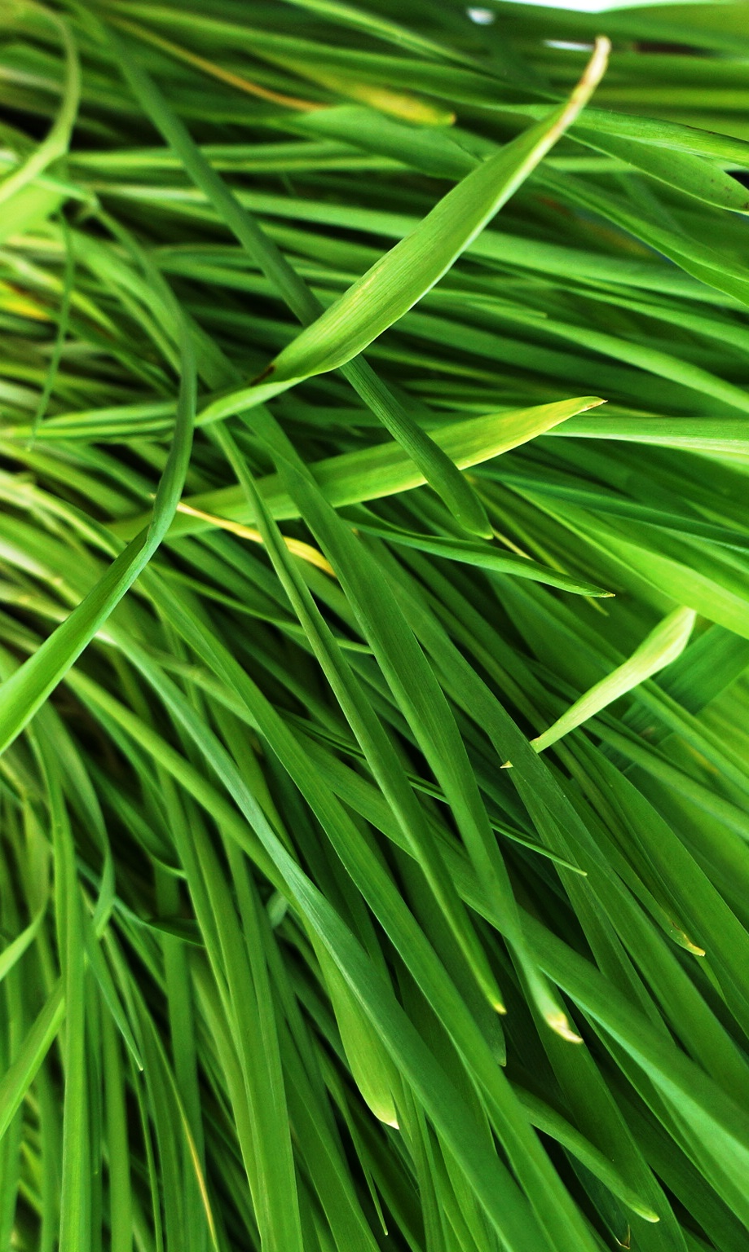
Utjecaj biljaka na čistoću vode
PROJEKT IZRADILI: grupa DOD-nastave biologije
VODITELJICA PROJEKTA: Romina Sabo
OŠ ˝R.K. Jeretov˝ , Opatija

Slide 2
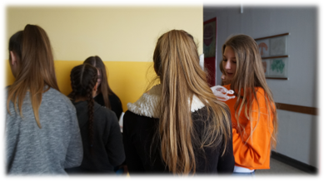
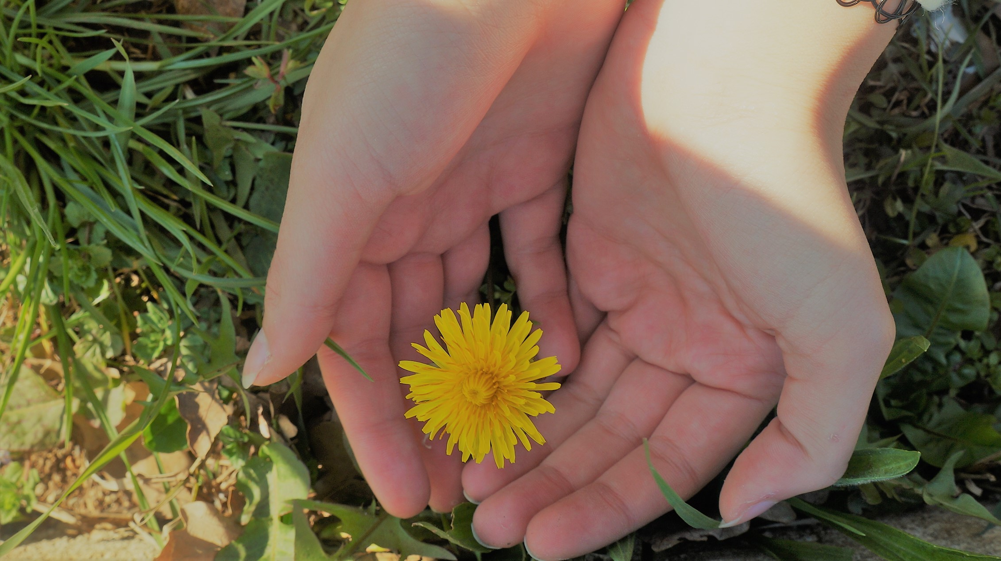
CILJ PROJEKTA
Educirati učenike i pokazati im važnost biljnog pokrova kod erozije zemlje te kako on u konačnici utječe na čistoću pitke vode i ekonomičnost pročišćavanja vode za piće

Slide 3
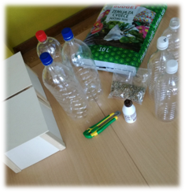
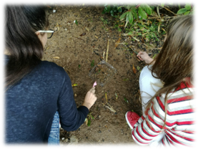
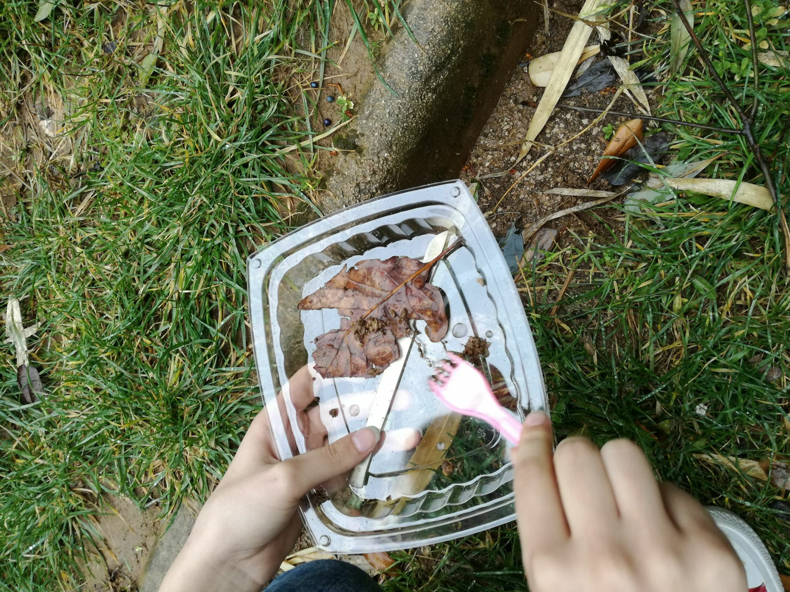
SREDSTVA ZA RAD
6 plastičnih boca
zemlja
grančice, suho lišće, kamenčići
pšenica
šperploča
microbit

Slide 4
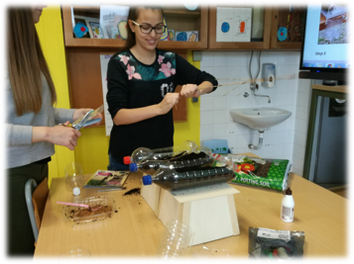
POSTUPAK IZRADE
Prvi korak
Izrezali smo boce: trima uzdužno jednu stranu, na grla tih boca postavili smo dna manjih koja služe kao prihvat vode.

Slide 5
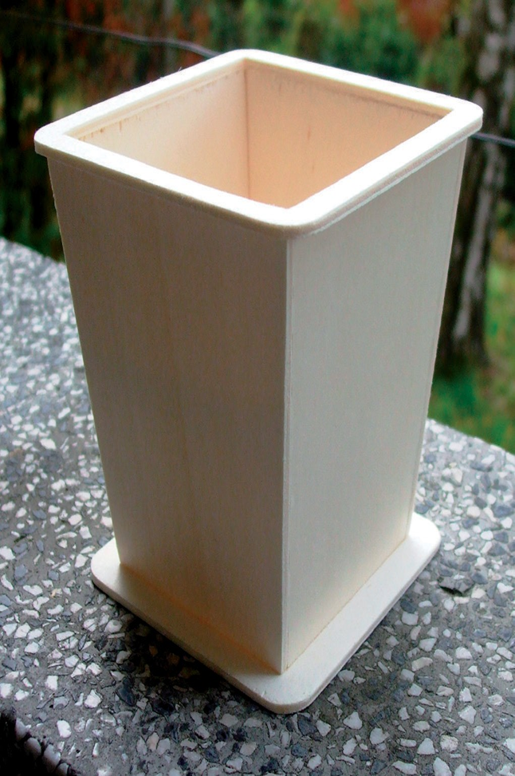
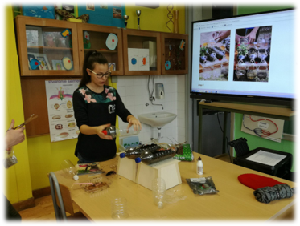
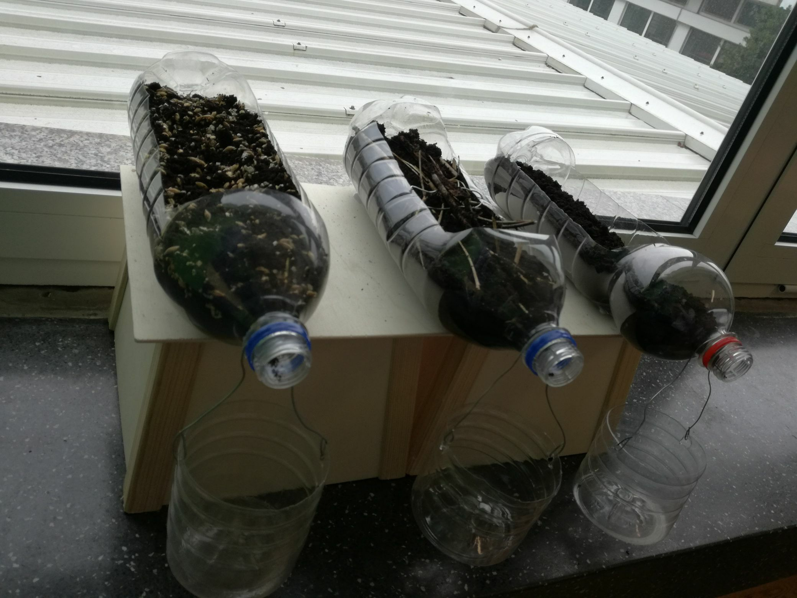
Drugi korak
Četvrti korak
Peti korak
Treći korak
Šesti korak
Izradili smo stalak od šperploče.
U svaku bocu smo stavili jednaku količinu zemlje.
U jednoj boci ostavili smo samo zemlju.
U drugu smo stavili grančice,suho lišće i kamenčiće.
U trećoj smo posadili pšenicu.

Slide 6
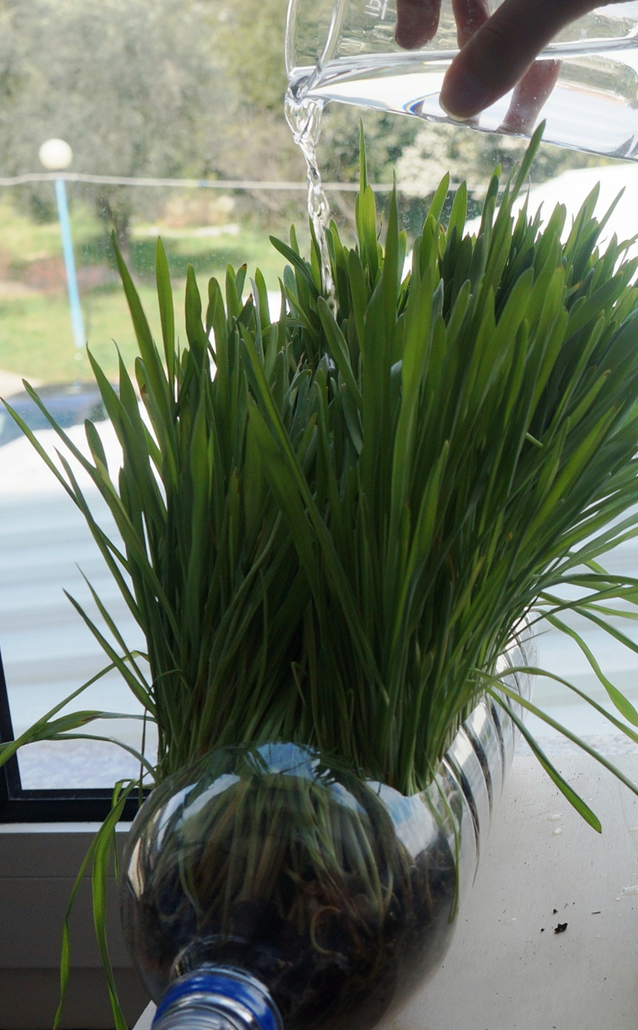
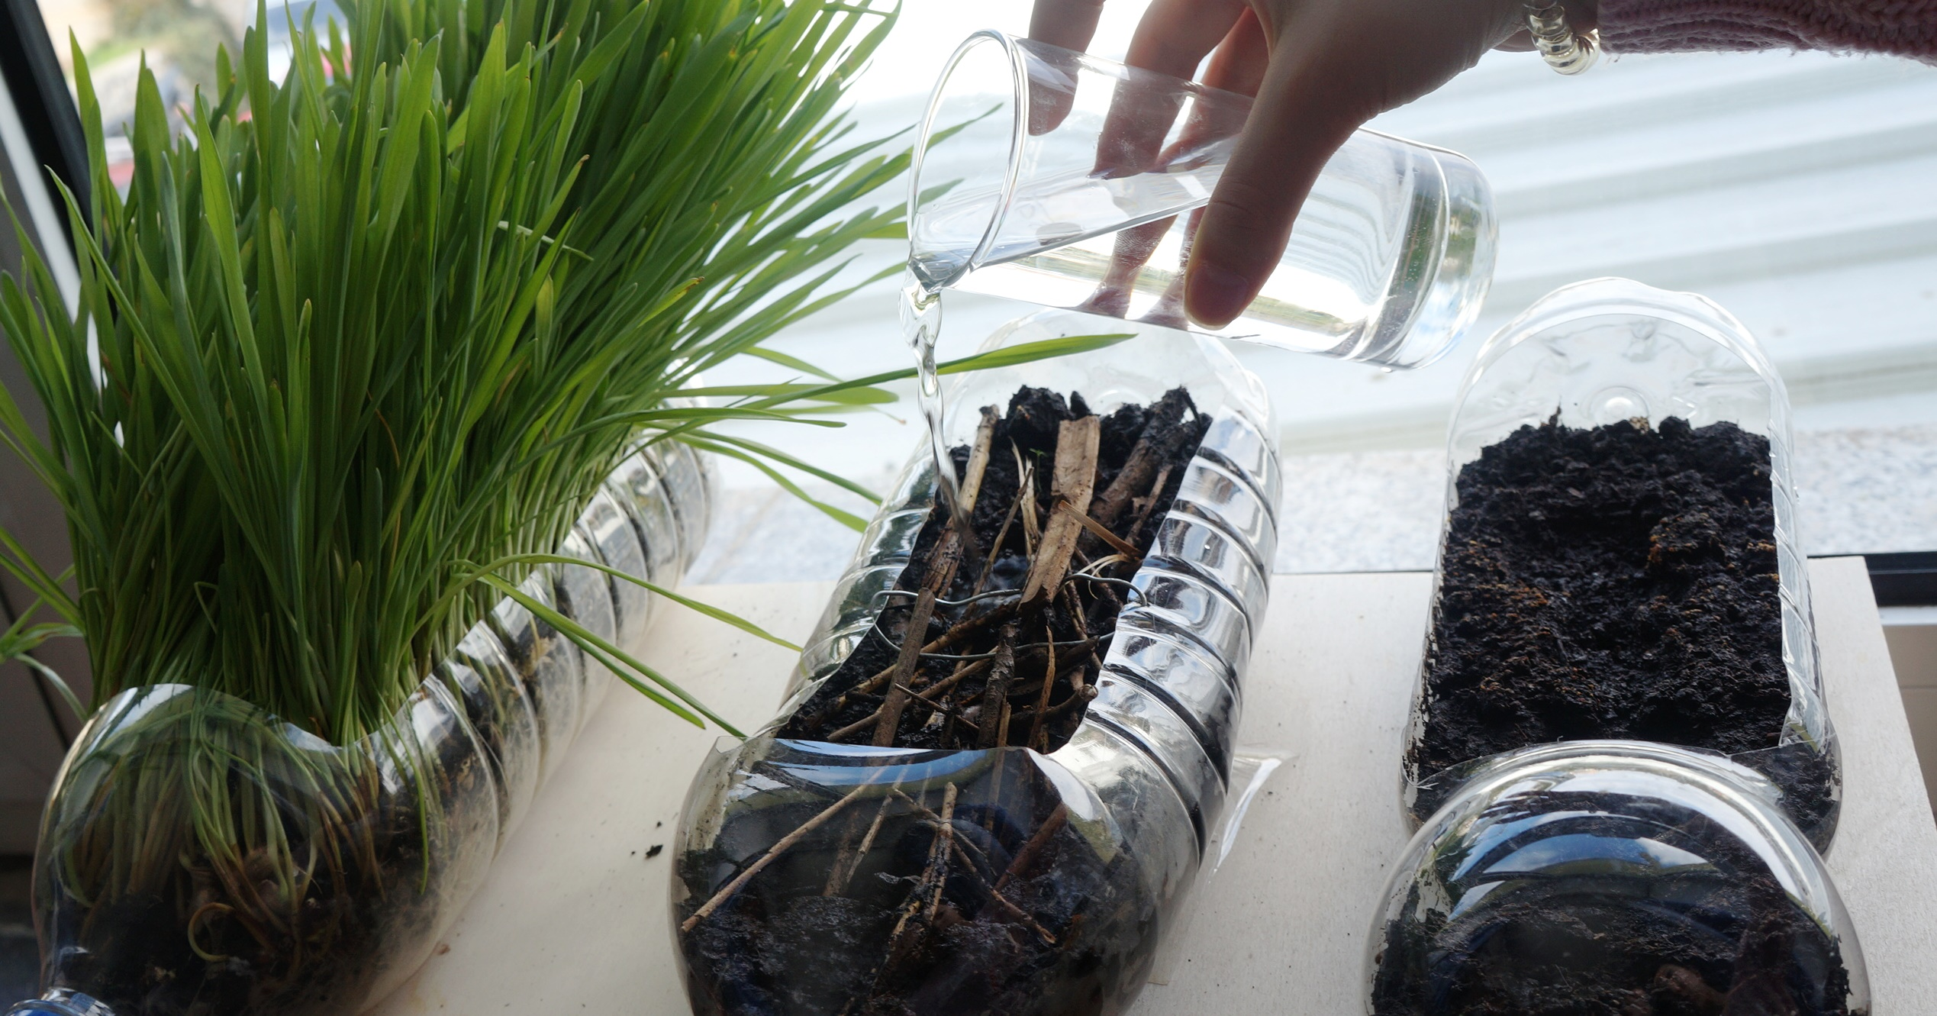
Sedmi korak
Osmi korak
Zalijevali smo pšenicu dok nije narasla.
Kada je pšenica narasla, u svaku smo bocu ulili jednaku količinu vode

Slide 7
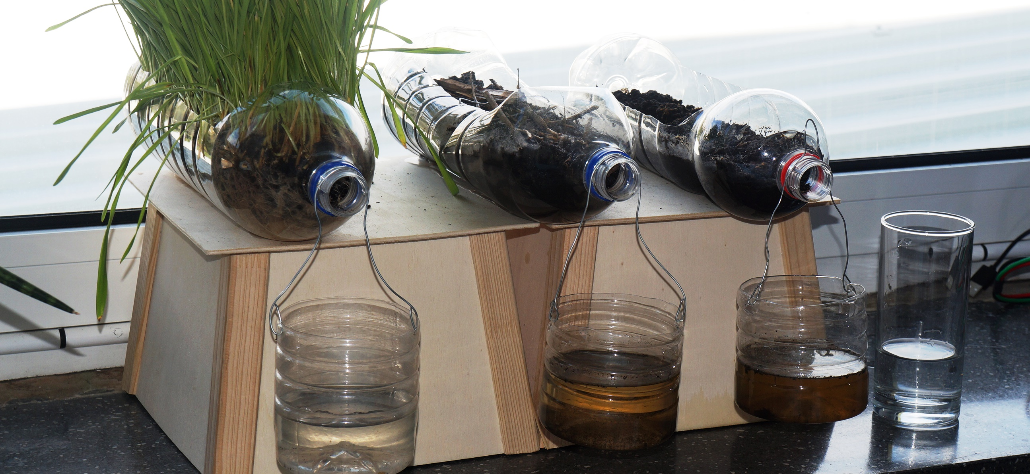
REZULTATI
Iz boce gdje je samo zemlja, voda je bila smeđa te puna čestica zemlje
Iz boce sa suhim lišćem i grančicama, voda je bila manje prljava
Iz boce s pšenicom, voda je bila najmanje prljava, gotovo bistra

Slide 8
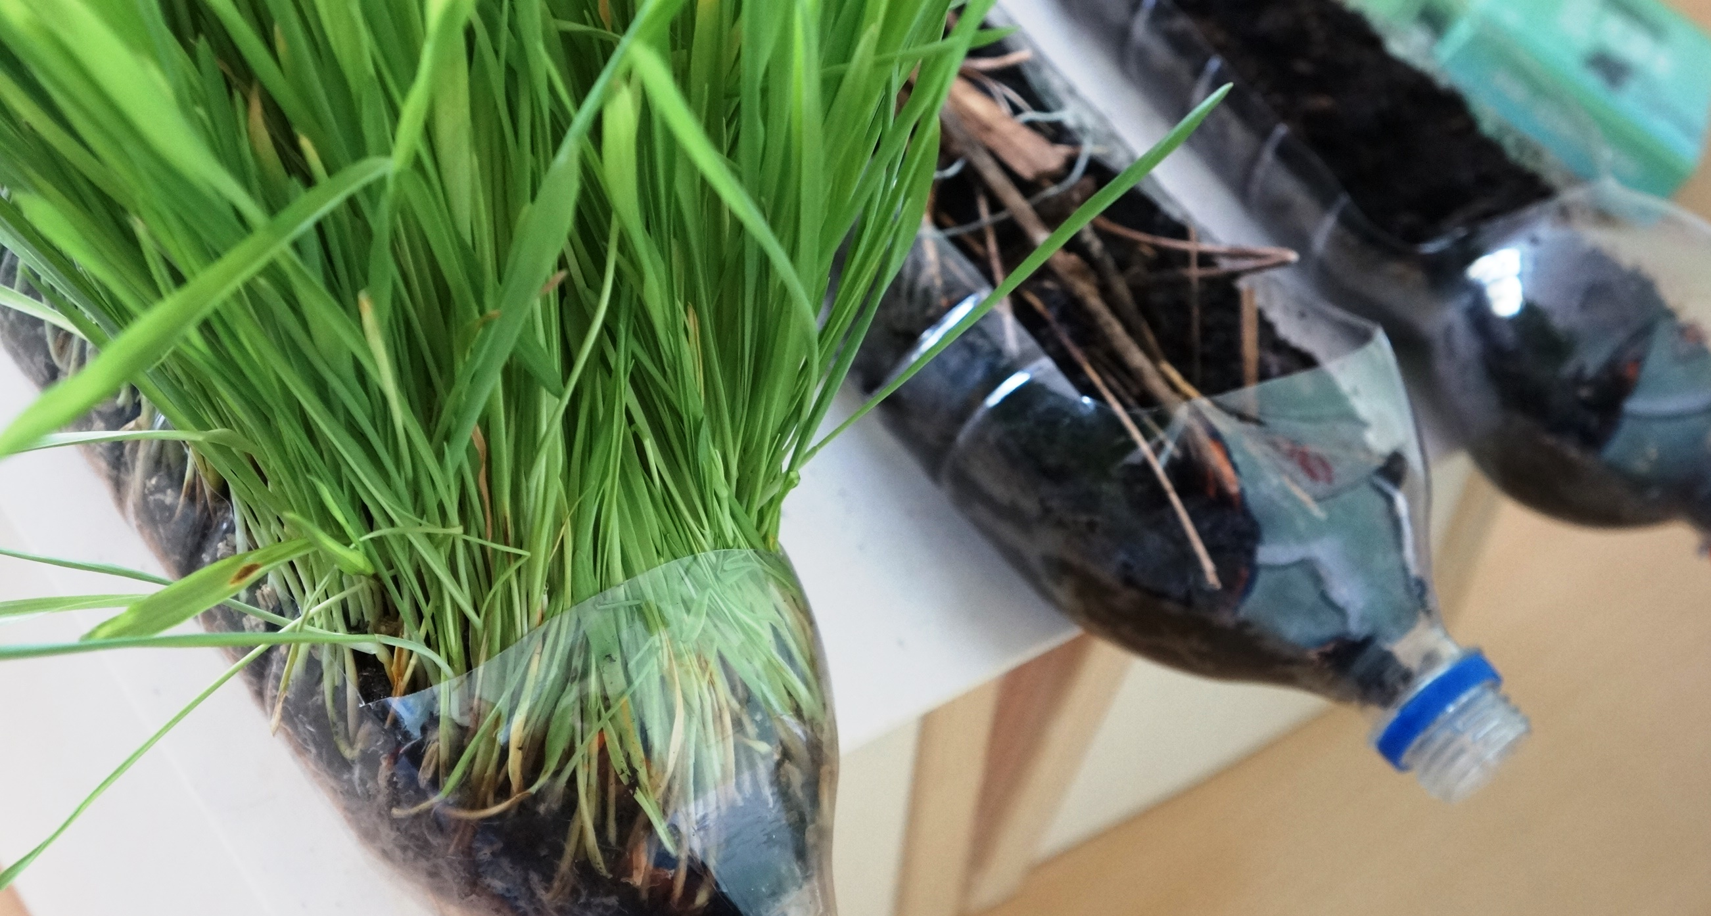
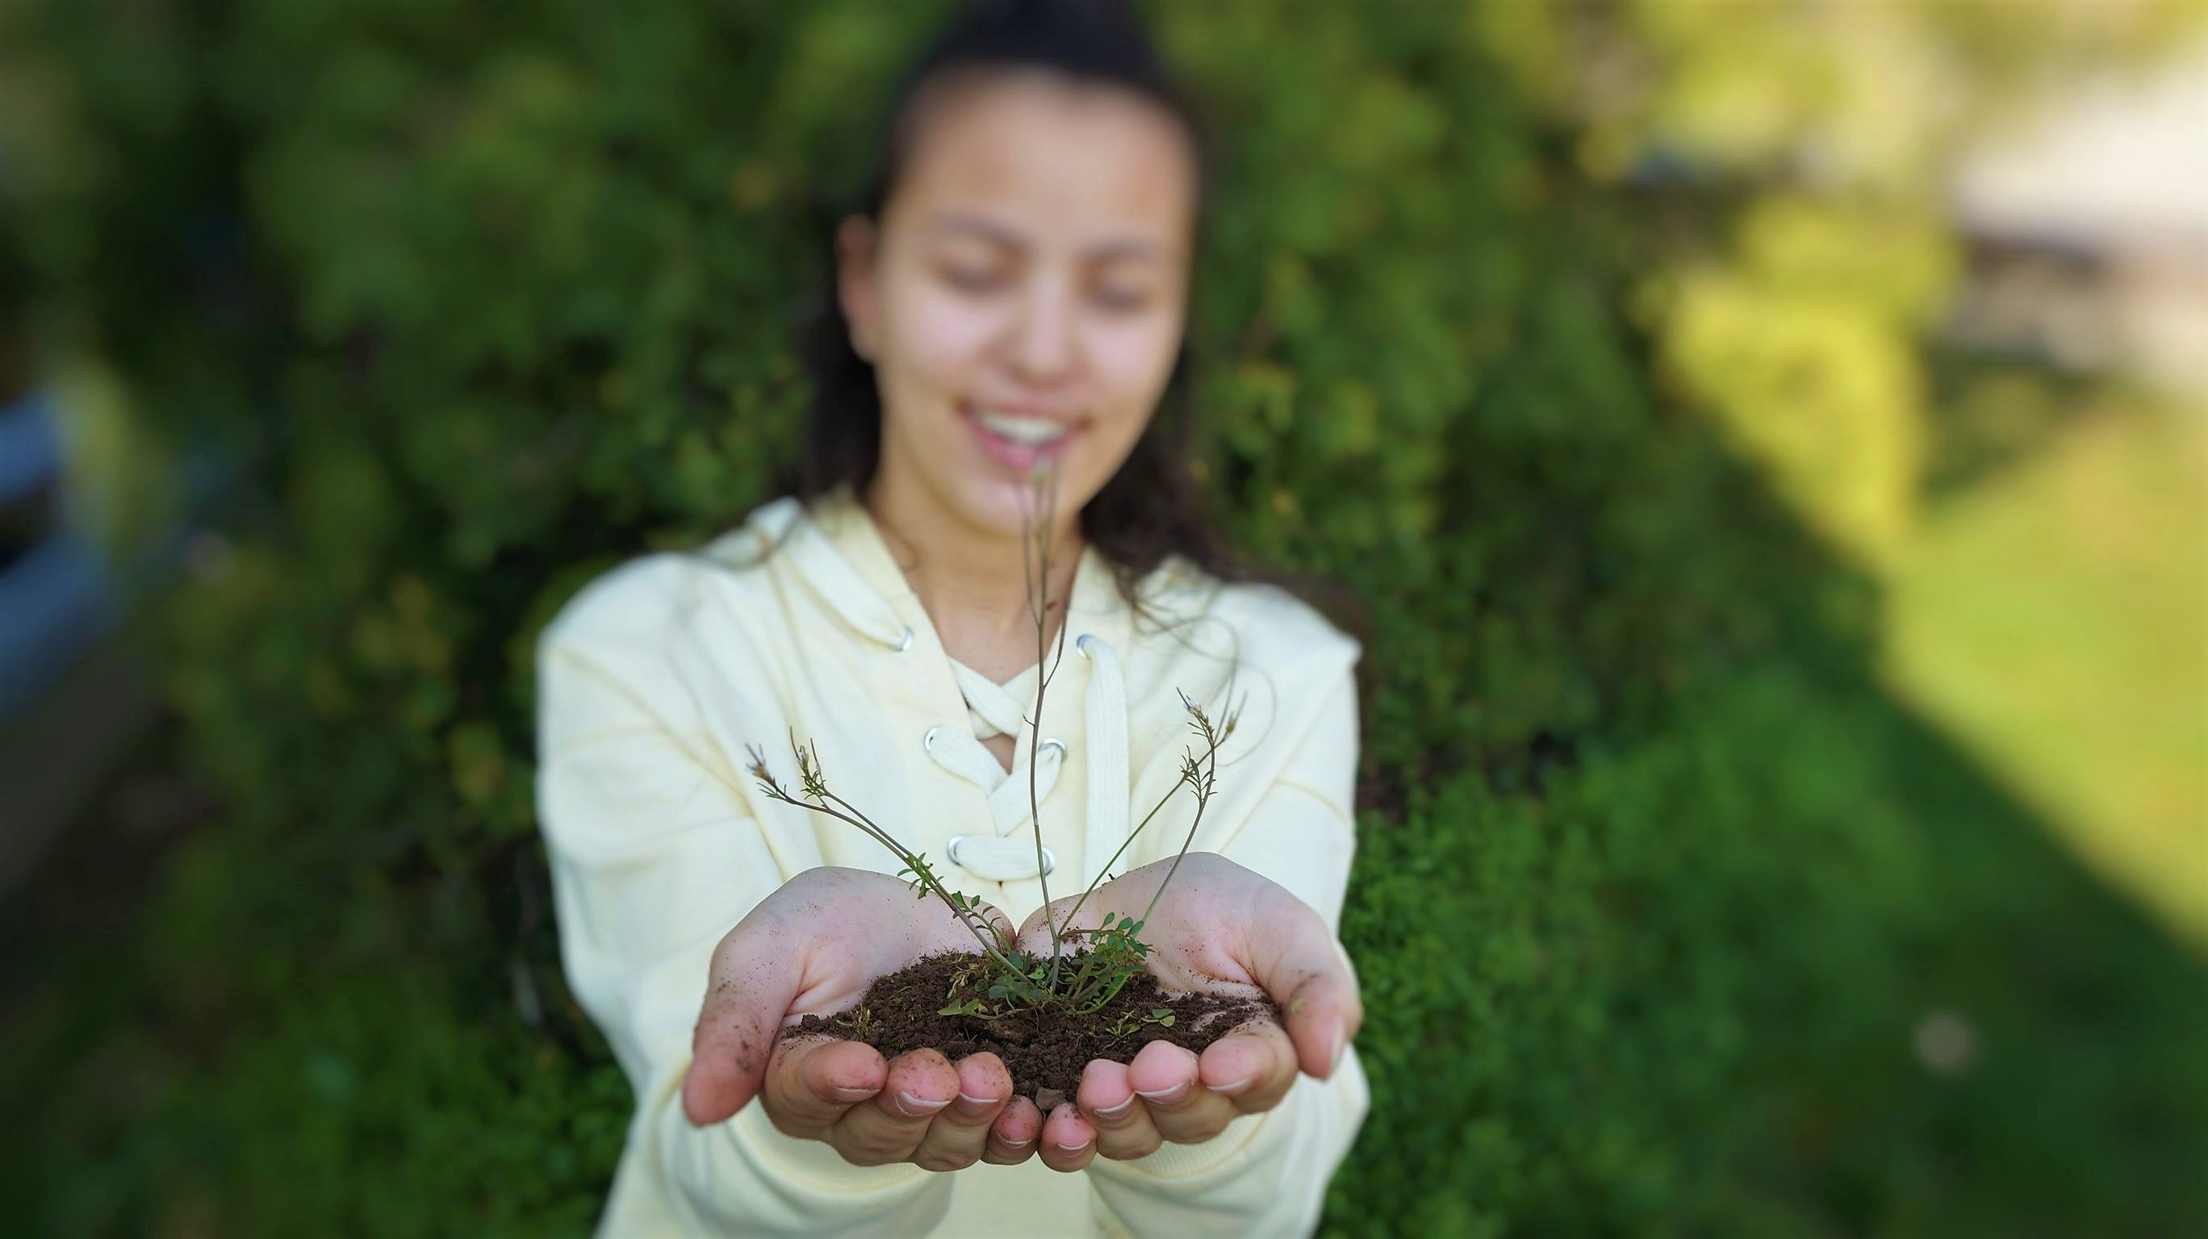
NAUČILI SMO
Kolika je važnost utjecaja biljaka i zelenog pokrivača na eroziju tla i čistoću vode

Slide 9
HVALA NA PAŽNJI!

